Slide 1

4. KONU: BİR SURE TANIYORUM: NASR SURESİ VE ANLAMI

Slide 2

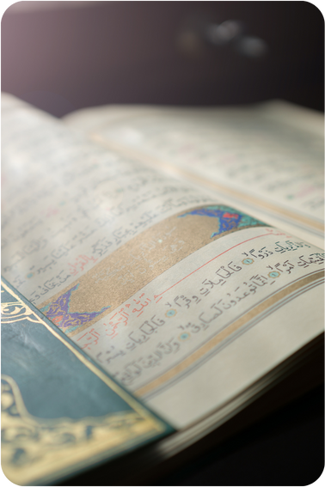
4. KONU: BİR SURE TANIYORUM: NASR SURESİ VE ANLAMI
• Nasr suresi, Kur’an-ı Kerim’in 110. suresidir.
• Sure, üç ayetten oluşmaktadır ve adını surenin ilk ayetinde geçen “nasr” kelimesinden almıştır.
• Nasr suresi Medine döneminde indirilen Mekke’nin fethini müjdeleyen bir suredir.
Bu içeriklerin daha fazlasına GÜNAY YAYINLARI Bumerang Konu Anlatımlı Din Kültürü ve Ahlak Bilgisi kitabından ulaşabilirsiniz.

Slide 3


4. KONU: BİR SURE TANIYORUM: NASR SURESİ VE ANLAMI
Hz. Muhammed'in (s.a.v.) Allah'a (c.c.) şükretmesi ve Allah'ın (c.c.) Hz. Muhammed'e (s.a.v.) yardım etmesi
Allah'a (c.c.) dua edilmesi ve Allah'tan (c.c.) bağışlanma dilenmesi
Surenin Temel Konuları
Hz. Muhammed'in (s.a.v.) fetihlere kavuşması ve İnsanların akın akın İslam'ı kabul etmesi
Allah'ın (c.c.) ismini anmak, O'nu yüceltmek ve O'nu övmek
Bu içeriklerin daha fazlasına GÜNAY YAYINLARI Bumerang Konu Anlatımlı Din Kültürü ve Ahlak Bilgisi kitabından ulaşabilirsiniz.

Slide 4
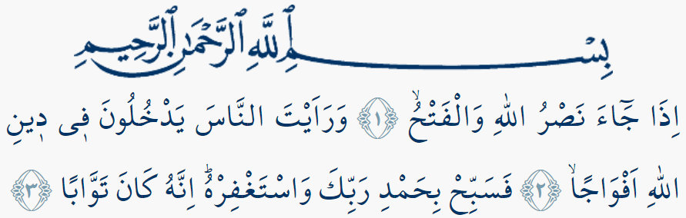
4. KONU: BİR SURE TANIYORUM: NASR SURESİ VE ANLAMI
Bismillâhirrahmânirrahîm izâ câe nasrullâhi ve’l feth, ve raeytennâse yedhulûne fî dînillâhi efvâcâ, fesebbih bihamdi Rabbike ve’stağ-firh. innehû kâne tevvâbâ.
Rahman ve Rahim olan Allah'ın adıyla...
"(Resûlüm!) Kuşkusuz biz sana Kevser'i verdik. Şimdi sen Rabbine kulluk et ve kurban kes. Asıl sonu kesik olan, şüphesiz sana hınç besleyendir."
Bu içeriklerin daha fazlasına GÜNAY YAYINLARI Bumerang Konu Anlatımlı Din Kültürü ve Ahlak Bilgisi kitabından ulaşabilirsiniz.

Slide 5

4. KONU: BİR SURE TANIYORUM: NASR SURESİ VE ANLAMI
Kavram Bilgisi
İyilik, güzellik, erdemlilik, övme, övgü, yüceltme, övülme
Yardım etme, destek olma, yardım eli, yardımcılık yapma
Hamd
Nasr
Allah’ın (c.c.) insanlara gönderdiği ilahi kurallar bütünü
Açma, açılış, galibiyet, zafere ulaşma, savaş kazanma
Din
Fetih
Kişinin kusurunun bağışlanmasını, günahlarının affedilmesini Allah’tan (c.c.) talep etmesi
Allah’ın (c.c.) noksan sıfatlardan münezzeh ve yüce olduğuna inanıp bunu belirtme
Tesbih etmek
İstiğfar
Bu içeriklerin daha fazlasına GÜNAY YAYINLARI Bumerang Konu Anlatımlı Din Kültürü ve Ahlak Bilgisi kitabından ulaşabilirsiniz.

Slide 6

4. KONU: BİR SURE TANIYORUM: NASR SURESİ VE ANLAMI
• Nasr suresinde ilâhî yardımın gelip fethin gerçekleştiği ve insanların gruplar halinde Allah’ın (c.c.) dinine girdiği belirtilmiş, Resûlullah’tan Cenâb-ı Hakk’ı övgü ifadeleriyle yüceltmesi ve bağışlanma talebinde bulunması istenmiştir.
• Yirmi yıl içinde Müslümanlar maddî ve mânevî bakımdan zorlandıktan sonra ilâhî yardım ve zafer dönemi gelmiştir.
Bu içeriklerin daha fazlasına GÜNAY YAYINLARI Bumerang Konu Anlatımlı Din Kültürü ve Ahlak Bilgisi kitabından ulaşabilirsiniz.

Slide 7

4. KONU: BİR SURE TANIYORUM: NASR SURESİ VE ANLAMI
NOT EDELİM
Nasr sûresinde müminlere elde ettikleri zafer ve gücün, benimsedikleri dinin yerleşip yayılması şeklindeki nimetlere karşılık Allah’a şükürde bulunmaları, mânevî sahada gelişmeleri için Allah’tan mağfiret dilemeleri yönünde mesaj verilmektedir.
Bu içeriklerin daha fazlasına GÜNAY YAYINLARI Bumerang Konu Anlatımlı Din Kültürü ve Ahlak Bilgisi kitabından ulaşabilirsiniz.

Slide 8

4. KONU: BİR SURE TANIYORUM: NASR SURESİ VE ANLAMI
Örnek
Hadisler
"Allah'ım! Beni bağışla ve tövbemi kabul eyle. Çünkü sen tövbeleri çok kabul eden ve çok merhamet edensin”
“Bir kimse istiğfârı (tövbe etmeyi) dilinden düşürmezse, Allah Teâlâ ona her darlıktan bir çıkış, her üzüntüden bir kurtuluş yolu gösterir ve ona beklemediği yerden rızık verir.”
Bu içeriklerin daha fazlasına GÜNAY YAYINLARI Bumerang Konu Anlatımlı Din Kültürü ve Ahlak Bilgisi kitabından ulaşabilirsiniz.

Slide 9
4. KONU: BİR SURE TANIYORUM: NASR SURESİ VE ANLAMI
Hadislerin
Yorumu
• Hz. Muhammed (s.a.v.), tövbe ve duaya önem vermiştir.
• Allah’tan (c.c.) bağışlanma ve af dilemek insanın hayatını bereketlendirir.
• Hz. Muhammed (s.a.v.) insanlar için her anlamda güzel bir örnektir.
Bu içeriklerin daha fazlasına GÜNAY YAYINLARI Bumerang Konu Anlatımlı Din Kültürü ve Ahlak Bilgisi kitabından ulaşabilirsiniz.

Slide 10

4. KONU: BİR SURE TANIYORUM: NASR SURESİ VE ANLAMI
Bumerang / 4. Ünite / Konu 1 / Beceri Temelli Örnek Soru
Bu sure, Kur’an-ı Kerim’in 110. suresidir. Sure, üç ayetten oluşmaktadır. Sure kelime olarak “yardım’’ anlamına gelmektedir. Yüce Allah, bu surede Hz. Peygamber’e yardım ederek fetihlere kavuşturduğunu ve insanların, bölük bölük İslamiyet’i kabul ettiğini bildirir.
Bu parçada anlatılan surenin anlamında aşağıdakilerden hangisi bulunmaz?
A) “Rabb’inin sınırsız şanını yücelt, ona şükret ve ondan bağışlanma dile! Çünkü o, her zaman tövbeleri çokça kabul edendir.”
B) “İnsanların Allah’ın dinine bölük bölük girdiğini gördüğünde.”
C) “Ona ne malı ne de kazandığı fayda vermedi.”
D) “Allah’ın yardımı ve zafer geldiğinde.”
Bu içeriklerin daha fazlasına GÜNAY YAYINLARI Bumerang Konu Anlatımlı Din Kültürü ve Ahlak Bilgisi kitabından ulaşabilirsiniz.

Slide 11
4. KONU: BİR SURE TANIYORUM: NASR SURESİ VE ANLAMI
Bumerang / 4. Ünite / Kavratan Testler 6 / Soru 2
(I) Nasr suresinin bilinen en büyük faydası düzenli okuyan kişilerin imanlarının sağlam olacağı yönündedir. (II) Anlamı itibarıyla Allah’ı (c.c.) övme ve insanların İslam dinine katıldıkları andan itibaren daha çok şükretmesini vurgulayan Nasr suresi bolca tövbe istiğfar etmeyi de tembihler. (III) Yüce Allah bu surede; Ebrehe’nin ordusunu nasıl helak ettiğini, müşriklerin tuzaklarını boşa çıkardığını ve küçücük kuşların taşıdığı taşlarla fil ordusunu perişan ettiğini bildirmiştir. (IV) Herhangi bir fethe çıkmadan önce Nasr suresini okumak Allah’ın (c.c.) yardımını talep etmek için en iyi yöntemlerden biridir.
Bu parçada numaralandırılmış cümlelerden hangisi düşüncenin akışını bozmaktadır?
A) I B) II C) III D) IV
Bu içeriklerin daha fazlasına GÜNAY YAYINLARI Bumerang Konu Anlatımlı Din Kültürü ve Ahlak Bilgisi kitabından ulaşabilirsiniz.

Slide 12
4. KONU: BİR SURE TANIYORUM: NASR SURESİ VE ANLAMI
Bumerang / 4. Ünite / Kavratan Testler 6 / Soru 3
Kur’an-ı Kerim’de bulunan diğer tüm sureler gibi Nasr suresini de okumak için uygunsuz olmadığı sürece bir zaman kısıtlaması yoktur. Dolayısıyla herhangi bir zaman ya da mekânda Nasr suresi okunabilir. Ancak çeşitli kaynaklarda duaların kabul edilmesi, arzu edilen muradın hasıl olması gibi neticeler için belli zaman aralıkları tavsiye edilmiştir. Bunlar arasında en öne çıkanı ise, gün içerisinde evden çıkmadan önce üç defa okunmasıdır. Evden çıkmadan üç kere Nasr suresi okuyanların geçim sıkıntısı yaşamayacağı söylenmiştir.
Bu parça aşağıdaki sorulardan hangisine cevap niteliğindedir?
A) Nasr suresi nerede indirilmiştir?
B) Nasr suresi kaç ayetten oluşmaktadır?
C) Nasr suresinin yerine ne okunabilir?
D) Nasr suresi ne zaman okunur?
Bu içeriklerin daha fazlasına GÜNAY YAYINLARI Bumerang Konu Anlatımlı Din Kültürü ve Ahlak Bilgisi kitabından ulaşabilirsiniz.

Slide 13


4. KONU: BİR SURE TANIYORUM: NASR SURESİ VE ANLAMI
Aşağıdaki cümleleri Doğru veya Yanlış olarak işaretleyiniz.
 | Nasr sûresinde müminlerden Allah’a şükürde bulunmaları istenmektedir.
 | Nasr sûresinde ilâhî azabın gelip fethin gerçekleştiği ve insanların gruplar halinde cennete girdiği belirtilmiştir.
 | Nasr suresi Medine döneminde indirilen Mekke’nin fethini müjdeleyen bir suredir.
 | Nasr suresi, Kur’an-ı Kerim’in 100. suresidir. Sure, on üç ayetten oluşmaktadır.
 | Nasr sûresini gün içerisinde evden çıkmadan önce üç defa okunmak arzu edilen dileğin gerçekleşmesine katkı sağlar
 | Yüce Allah, Hz. Peygamber’e yardım ederek onu fetihlere kavuşturmuştur.
 | Nasr kelime olarak “açma, açılış, galibiyet, zafere ulaşma, kazanma” gibi anlamlara gelir.
Bu içeriklerin daha fazlasına GÜNAY YAYINLARI Bumerang Konu Anlatımlı Din Kültürü ve Ahlak Bilgisi kitabından ulaşabilirsiniz.

Slide 14

4. KONU: BİR SURE TANIYORUM: NASR SURESİ VE ANLAMI
Aşağıdaki kavramları Sözcük Avı bulmacasından bulunuz.
Y | A | R | D | I | M | H | Ş | H | A
A | X | H | C | X | H | C | C | H | A
M | A | L | S | İ | T | Ö | V | B | E
E | W | E | E | İ | E | X | T | H | İ
Ğ | Ö | F | E | T | İ | H | Ş | H | N
K | Q | W | E | D | M | A | H | S | A
E | T | Ç | Ş | Ğ | S | X | H | C | S
M | Q | D | İ | N | Z | A | F | E | R
V | X | H | C | V | H | X | H | C | X
Ö | H | Z | İ | B | A | L | L | A | H
NASR
İSLAM
ÖVMEK
FETİH
DİN
ALLAH
YARDIM
TÖVBE
ZAFER
HAMD
Bu içeriklerin daha fazlasına GÜNAY YAYINLARI Bumerang Konu Anlatımlı Din Kültürü ve Ahlak Bilgisi kitabından ulaşabilirsiniz.

Slide 15

4. KONU: BİR SURE TANIYORUM: NASR SURESİ VE ANLAMI
Aşağıdaki tanımların karşılığı olan kavramları sırasıyla söyleyiniz.
1
İyilik, güzellik, erdemlilik, övme, övgü, yüceltme, övülme
5
Tesbih etme
2
Yardım etme, destek olma, yardım eli, yardımcılık yapma
6
Tövbe
3
Açma, açılış, galibiyet, zafere ulaşma, kazanma
1
Hamd
4
Kişinin günahlarının affedilmesini Allah’tan (c.c.) talep etmesi
4
İstiğfar
5
Allah’ın (c.c.) noksan sıfatlardan yüce olduğuna inanıp bunu belirtme
2
Hz. Ali (r.a.)
6
Yanlış ve günahlardan dolayı pişmanlık duyma, günahtan dönme
3
Fetih
Bu içeriklerin daha fazlasına GÜNAY YAYINLARI Bumerang Konu Anlatımlı Din Kültürü ve Ahlak Bilgisi kitabından ulaşabilirsiniz.

Slide 16


4. KONU: BİR SURE TANIYORUM: NASR SURESİ VE ANLAMI
Mikail OKUMUŞ
Adem USTAOĞLU
Ekrem BALCI
Bu içeriklerin daha fazlasına GÜNAY YAYINLARI Bumerang Konu Anlatımlı Din Kültürü ve Ahlak Bilgisi kitabından ulaşabilirsiniz.

